Slide 1

Образовательная облачная среда
с автоматизированной
CI/CD-инфраструктурой на основе открытых технологий
Каликин Михаил Александрович
11-я международная конференция «Распределенные вычисления
и Grid-технологии в науке и образовании» (GRID’2025)
ЛИТ им. М.Г. Мещерякова, ОИЯИ, г. Дубна, 7 – 11 июля 2025 года

Slide 2

План
1. Мотивация и цели проекта.
2. Архитектура и особенности платформы:
• состав и функции ключевых компонентов среды (Gitea, Nexus, Jenkins, Kubernetes);
• автоматизация процессов сборки, тестирования и доставки;
• механизмы гибкого развёртывания: контейнеры и физические сервера;
• поддержка многоконтурности: DEV, TEST, PREPROD, PROD.
3. Применение и инфраструктура:
• сценарии использования в учебной и исследовательской практике;
• организационная структура окружения: виртуальные машины, роли, защита;
• мониторинг и визуализация метрик с помощью Prometheus и Grafana.
4. Заключение и перспективы.
2

Slide 3
Мотивация и цели
Почему возникает необходимость в платформе?
• Современное ИТ-образование требует имитации полного цикла разработки ПО.
• Студенты должны осваивать реальные практики CI/CD.
• Использование open-source снижает издержки и даёт гибкость.
• Нужна интегрированная, воспроизводимая и масштабируемая среда.
Цель — создать облачную CI/CD-платформу, адаптированную под учебные задачи.
Традиционное обучение | Образовательная CI/CD-среда
Сборка вручную на компьютере | Автоматическая сборка в программном конвейере Jenkins
Развёртывание вручную | Развертывание ПО в конвейере в K8s или сервера
Использование флешек-дисков/ZIP/каталогов | Хранилище артефактов (Nexus)
Отсутствие версионности | Git (Gitea) с pull requests и логами/команды/задачи
Нет обратной связи по ошибкам | Мониторинг и отчёты в Grafana+AlertManager
3

Slide 4
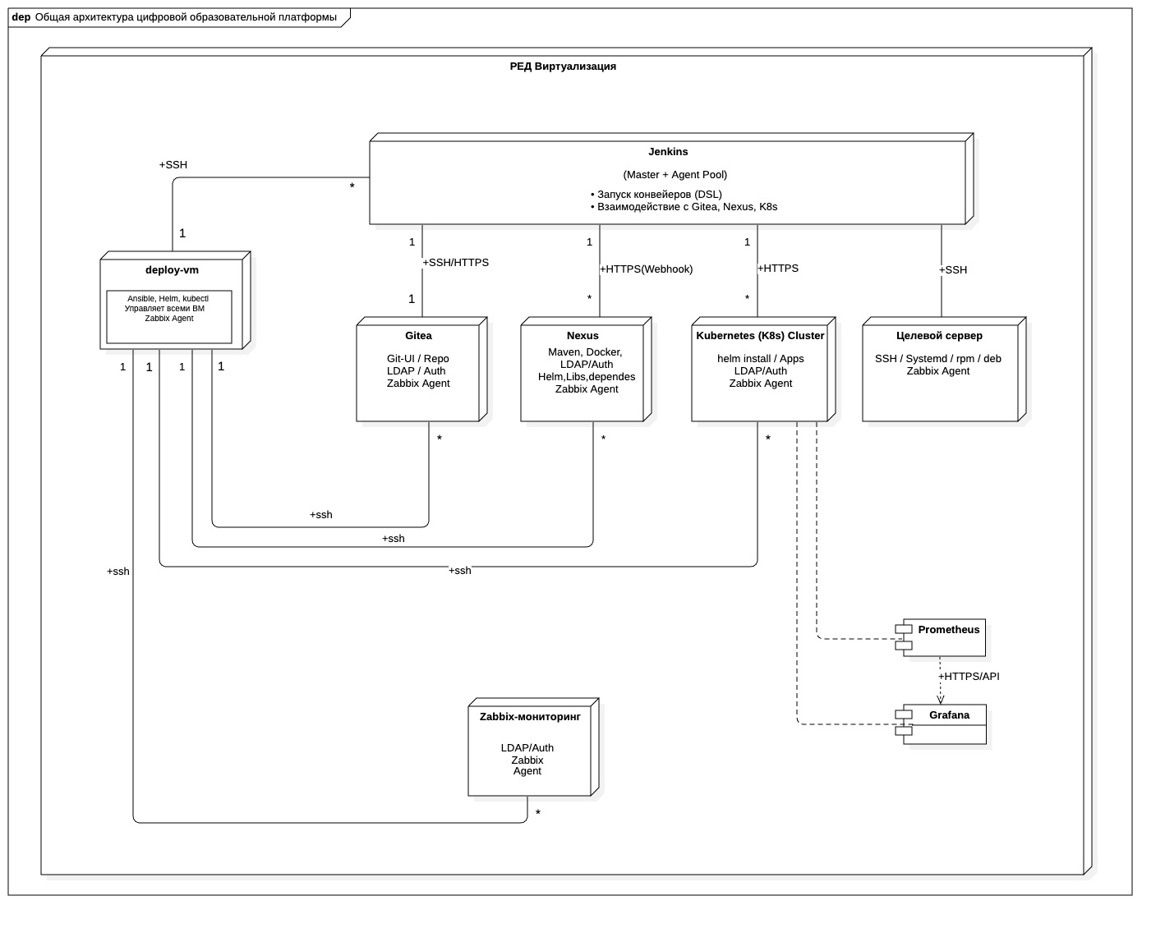
Архитектура платформы
4

Slide 5



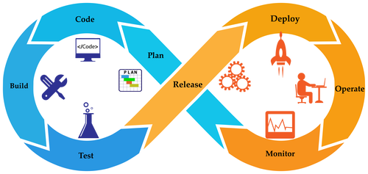



Автоматизация и гибкость CI/CD
Цепочка CI/CD и универсальность программного конвейера.
          • Автоматизация реализована через Jenkins с Groovy DSL.
        • CI/CD охватывает весь жизненный цикл: от коммита до развертывания.
        • Поддерживаются языки: Java, Python, C/C++, Haskell.
        • В зависимости от конфигурации, развертывание осуществляется в Kubernetes или на серверы Linux/Windows.
5

Slide 6
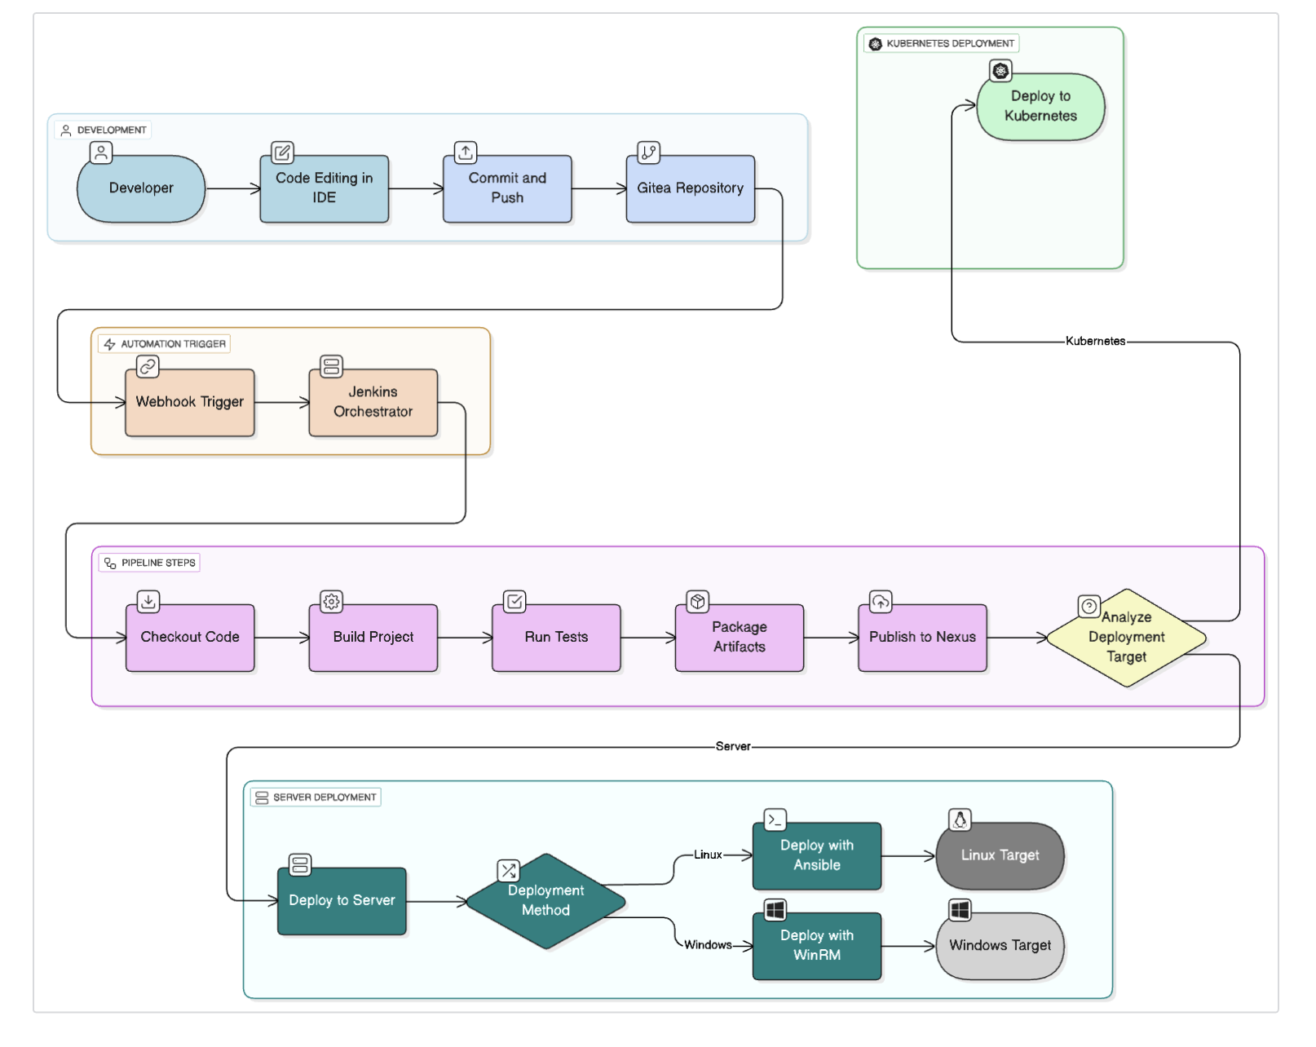
Автоматизация и гибкость CI/CD
6

Slide 7

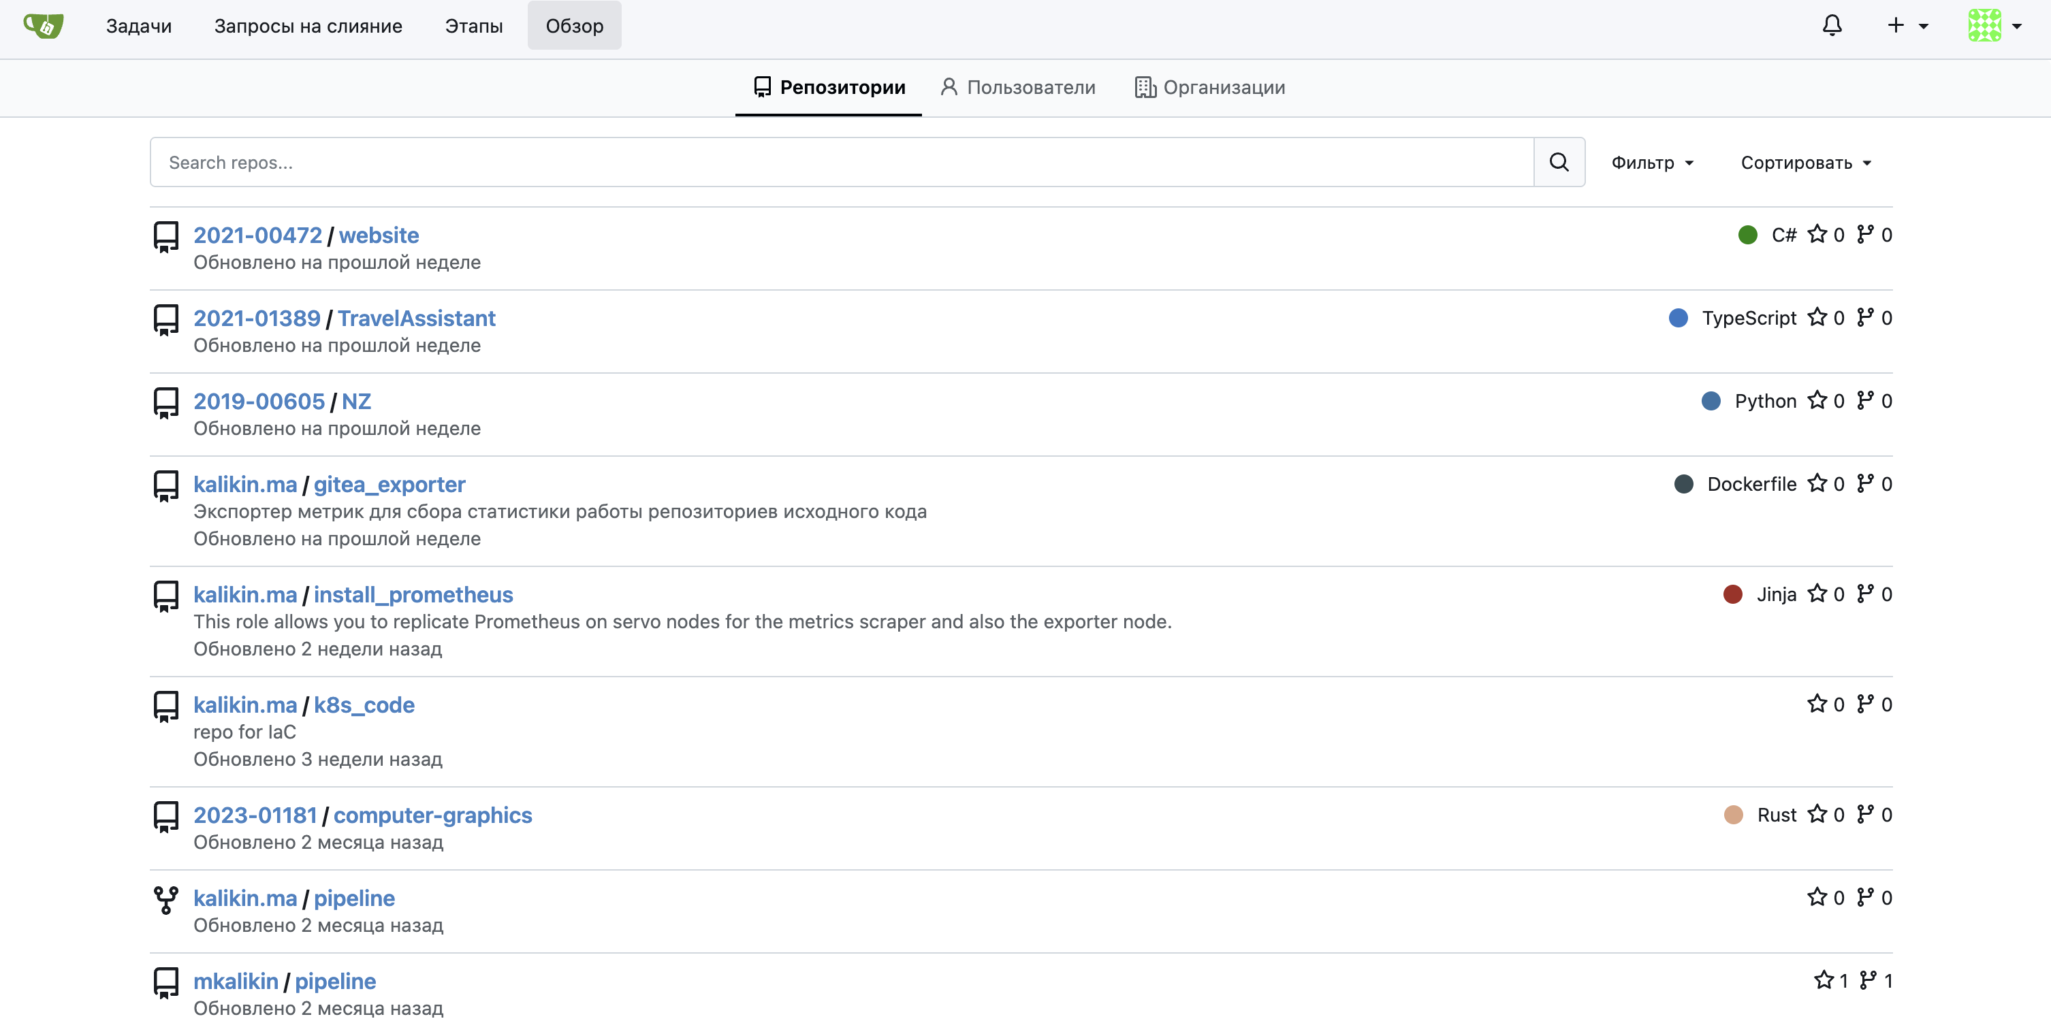
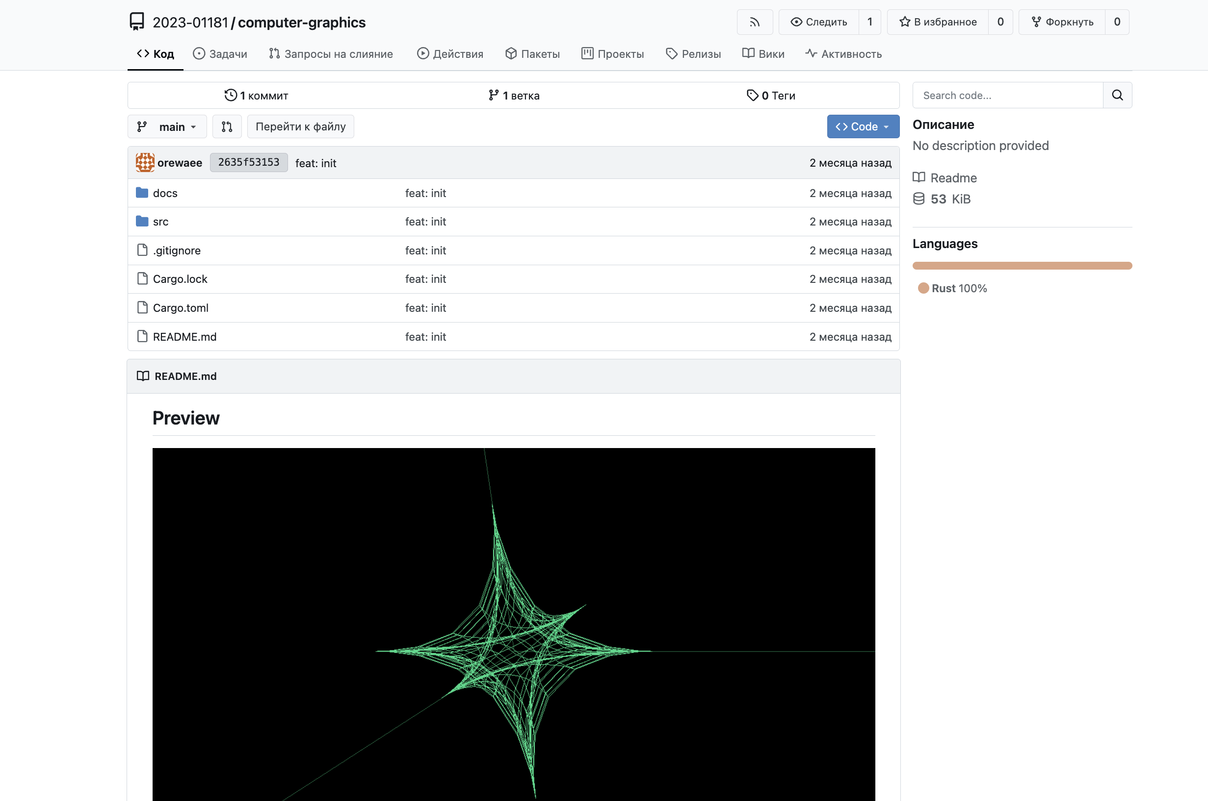
Автоматизация и гибкость CI/CD
7

Slide 8

Автоматизация и гибкость CI/CD
Расположение: https://jenkins.fiit.ssau.ru
Основное назначение:
Автоматизация сборки, тестирования и развертывания ПО;
Возможность развертывания как в контейнерную инфраструктуру (Kubernetes), так и на серверные узлы.
Поддержка множества языков в конвейере:
Java — готово на 50%;
C/C++ — в разработке;
Golang — в разработке;
Haskell — в разработке;
Python — в разработке.
8

Slide 9
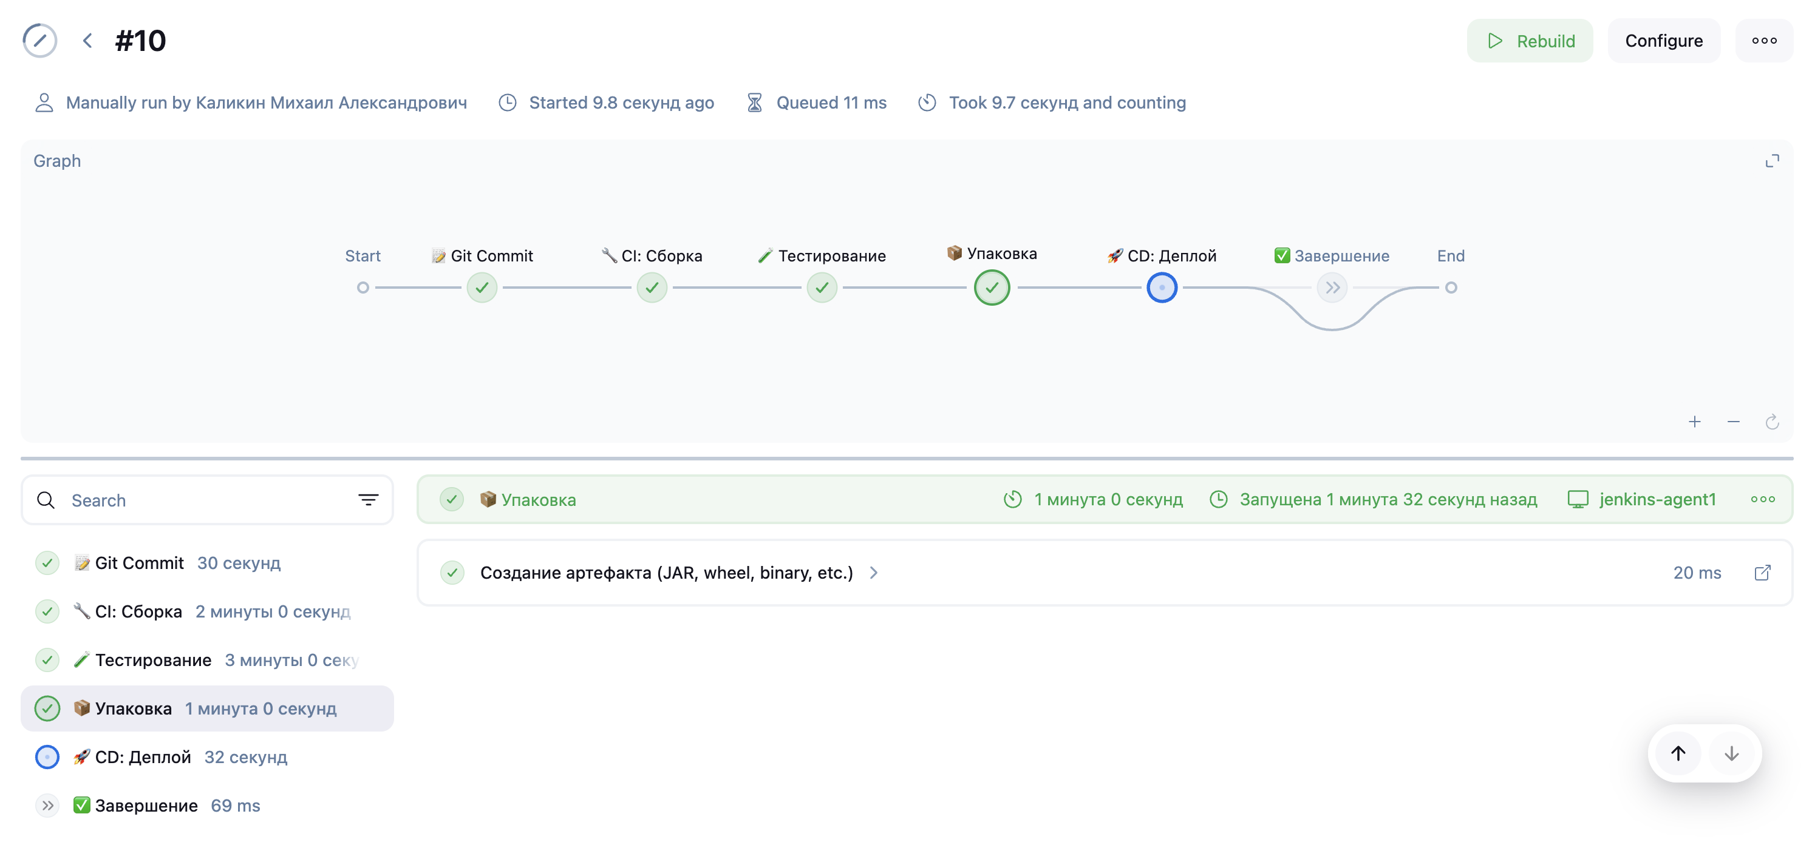
Автоматизация и гибкость CI/CD
9

Slide 10
Поддержка разных стадий работы платформы
Многоуровневая структура развертывания:
Есть 4 уровня:
контур разработки (DEV),
контур тестирования (TEST),
контур предпрод (PREPROD),
контур продакшн (PROD).
Платформа сама выбирает нужную среду на основе параметров сборки.
Все уровни работают независимо, с разными конфигурациями и данными.
DEV
TEST
PREPROD
PROD
10

Slide 11
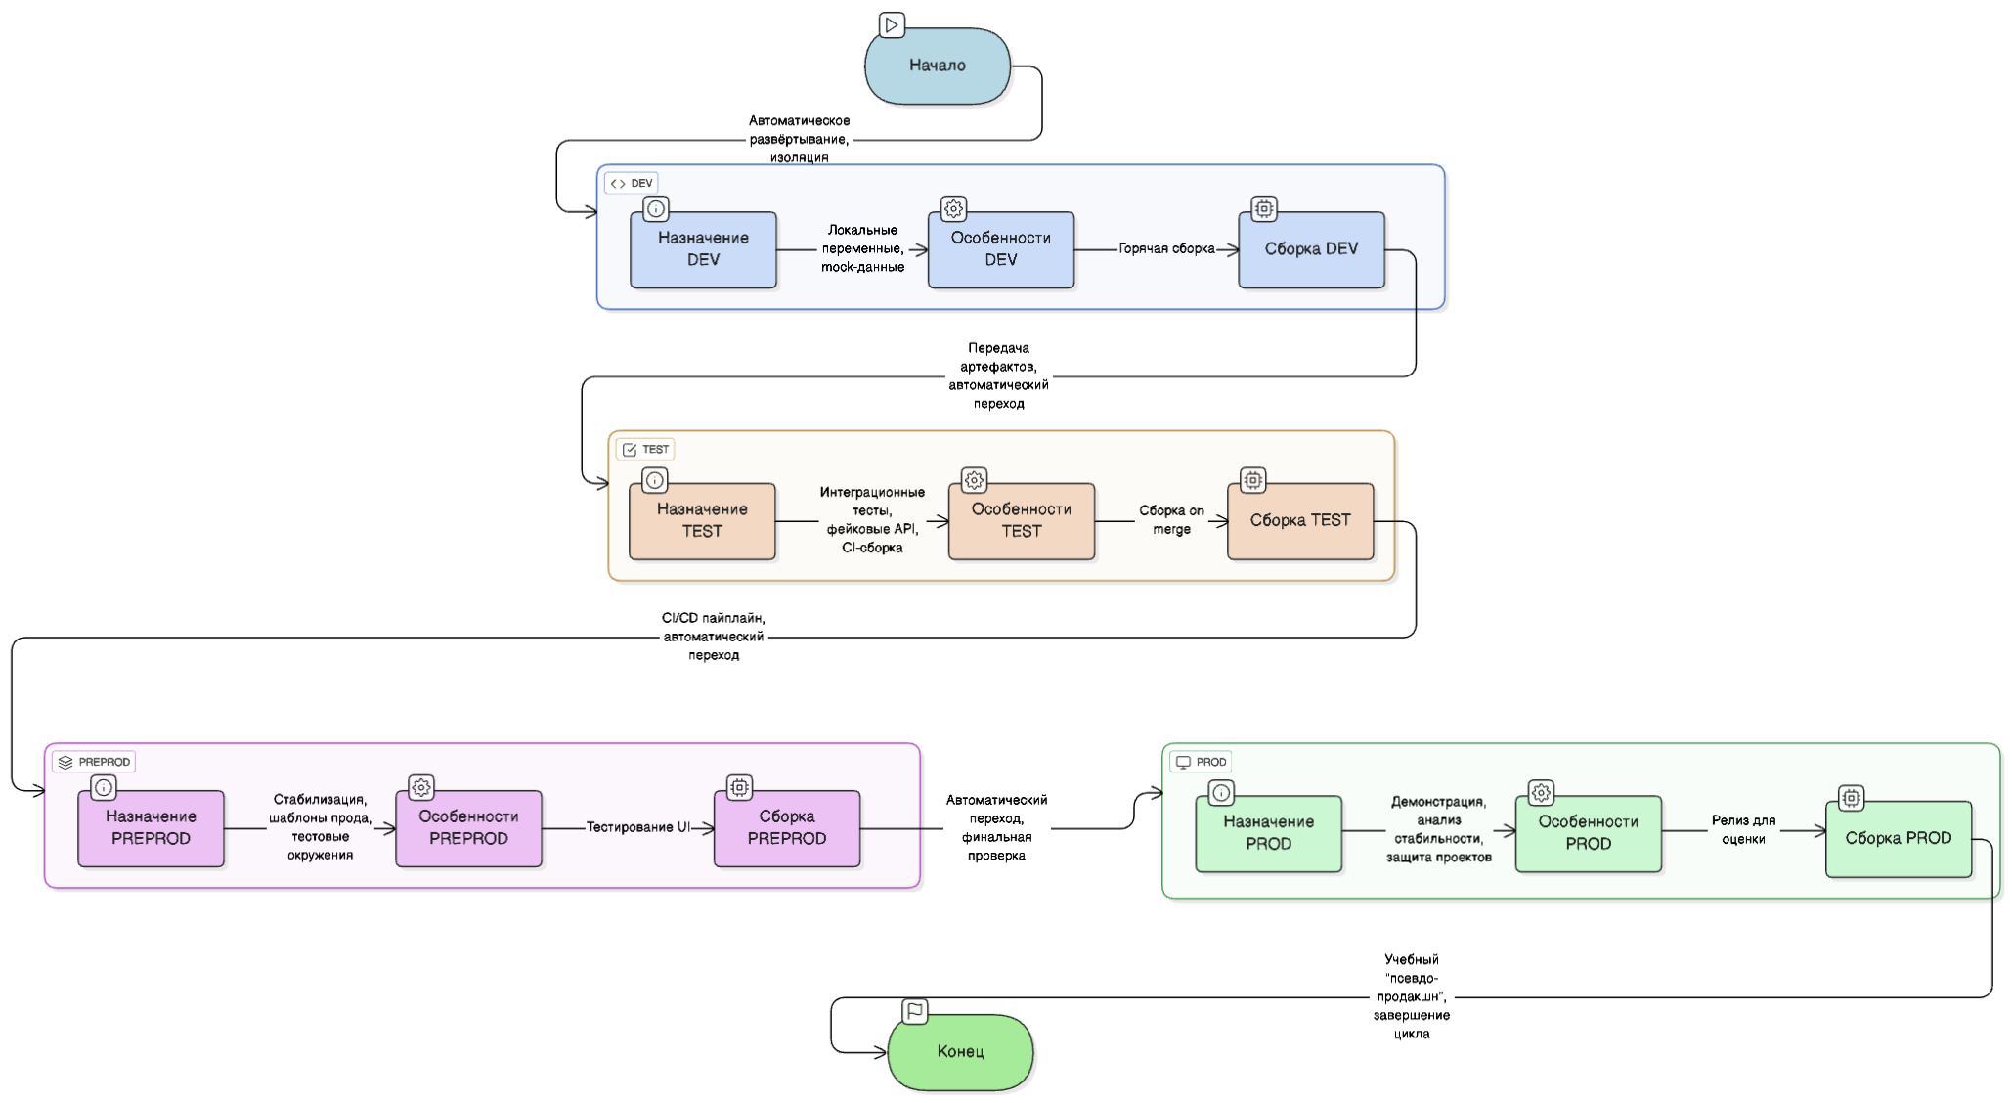
Поддержка разных стадий работы платформы
11

Slide 12
Применение в научной/учебной деятельности
CI/CD-платформа доступна всем категориям обучающихся
• С первого курса бакалавриата до окончания аспирантуры, все студенты и исследователи имеют полный доступ к инфраструктуре.
• Используются единые компоненты:
Gitea, Jenkins, Nexus, Kubernetes, Ansible.
• Возможности платформы одинаковы — различаются только цели использования:
• 🎓 Учебные: лабораторные работы, демонстрации, курсовые и ВКР;
• 🧪 Проектные: командная разработка, интеграции, тестирование;
• 📊 Научные: моделирование, экспериментирование, публикации.
12

Slide 13
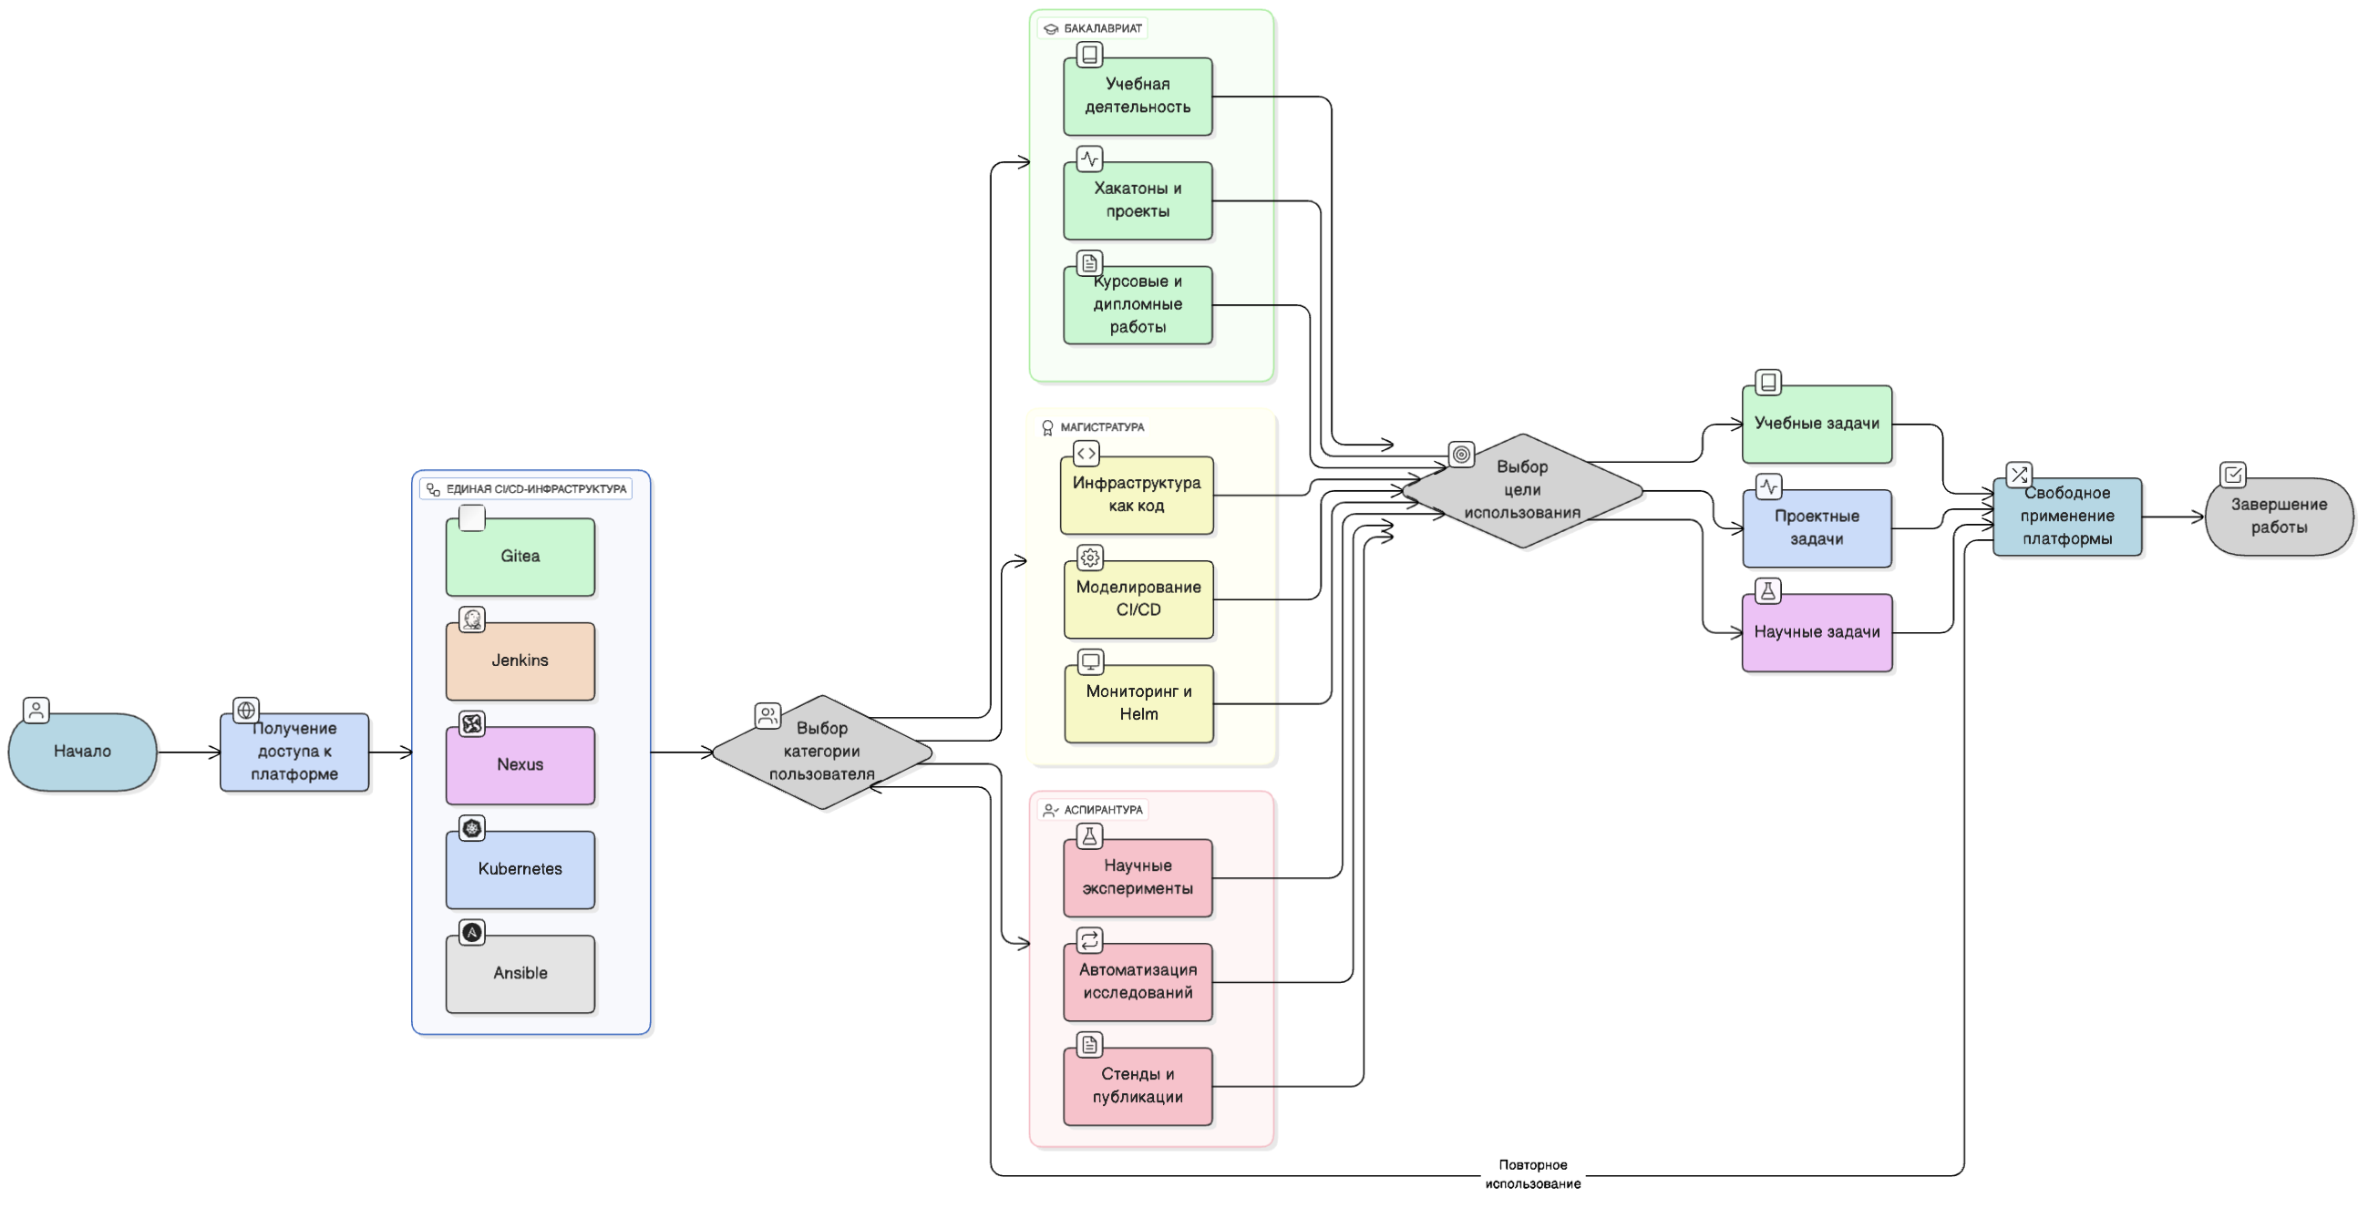
Применение в научной/учебной деятельности
13

Slide 14
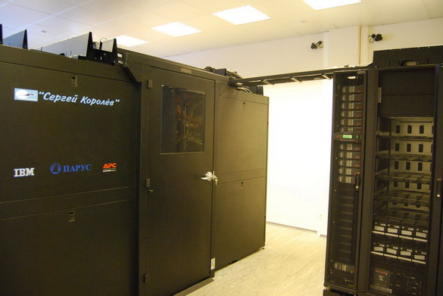
Инфраструктура
Где и как развернута платформа
• Суперкомпьютер «Сергей Королёв».
• ВМ:
Jenkins, Git, Nexus, K8s, Monitoring.
• Изоляция, управление Ansible, резервное копирование.
• Все доступно из внутреннего периметра ВУЗа.
14

Slide 15
Инфраструктура
Имя ВМ | vCPU | vRAM | vHDD | ОС | Назначение | Доступ | Доступ снаружи
master-vm | 2 | 4 GB | 50 GB | Astra Linux | Ansible, SSH, управление инфраструктурой | root + SSH | ✅ обязательно (удалённое администрирование)
git-vm | 2 | 4 GB | 50 GB | Astra Linux | Gitea + PostgreSQL | root + SSH | ✅ через proxy (git.fiit.ssau.ru)
nexus-vm | 4 | 8 GB | 100 GB | Astra Linux | Nexus OSS, артефакты, Docker proxy | root + SSH | ✅ через proxy (nexus.fiit.ssau.ru)
k8s-control-plane | 4 | 8 GB | 50 GB | Astra Linux | Kubernetes Control Plane | root + SSH | ❌ только из локальной сети
k8s-worker-1 | 6 | 12 GB | 100 GB | Astra Linux | Kubernetes worker-нода | root + SSH | ❌ нет необходимости
k8s-worker-2 | 6 | 12 GB | 100 GB | Astra Linux | Kubernetes worker-нода | root + SSH | ❌ нет необходимости
k8s-ingress | 4 | 8 GB | 50 GB | Astra Linux | Ingress-контроллер, доступ к сервисам | root + SSH | ✅ через proxy (k8s.fiit.ssau.ru)
jenkins-master | 4 | 8 GB | 50 GB | Astra Linux | Jenkins UI и API | root + SSH | ✅ через proxy (jenkins.fiit.ssau.ru)
jenkins-agent-1 | 4 | 8 GB | 50 GB | Astra Linux | Jenkins Agent | root + SSH | ❌ нет необходимости
jenkins-agent-2 | 4 | 8 GB | 50 GB | Astra Linux | Jenkins Agent | root + SSH | ❌ нет необходимости
monitoring-vm | 2 | 4 GB | 100 GB | Astra Linux | Prometheus, Grafana, Zabbix | root + SSH | ✅ через proxy (grafana.fiit.ssau.ru, zabbix.fiit.ssau.ru)
proxy-vm | 2 | 4 GB | 30 GB | Astra Linux | NGINX/Traefik, маршрутизация, TLS, доступ в интернет | root + SSH | ✅ обязателен (единая точка входа)
backup-vm (опц.) | 2 | 4 GB | 200 GB | Astra Linux | Резервное копирование | root + SSH | ❌ нет необходимости
Итоговые ресурсы: • Всего ВМ: 13 • Суммарно vCPU: 52 • Суммарно RAM: 100 GB • Суммарно Disk: 1030 GB • ОС: Astra Linux • Доступ: root и SSH везде
15

Slide 16




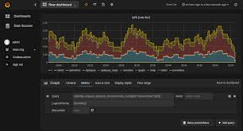
Мониторинг и визуализация
Наблюдаемость за инфраструктурой и процессами
• Prometheus + Grafana;
• Метрики сборок, ошибок, загрузки компонентов;
• История активности в Git и Jenkins.
16

Slide 17
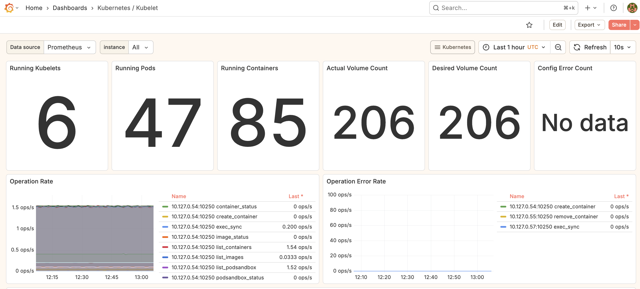
Мониторинг и визуализация
Мониторинг K8S
17

Slide 18
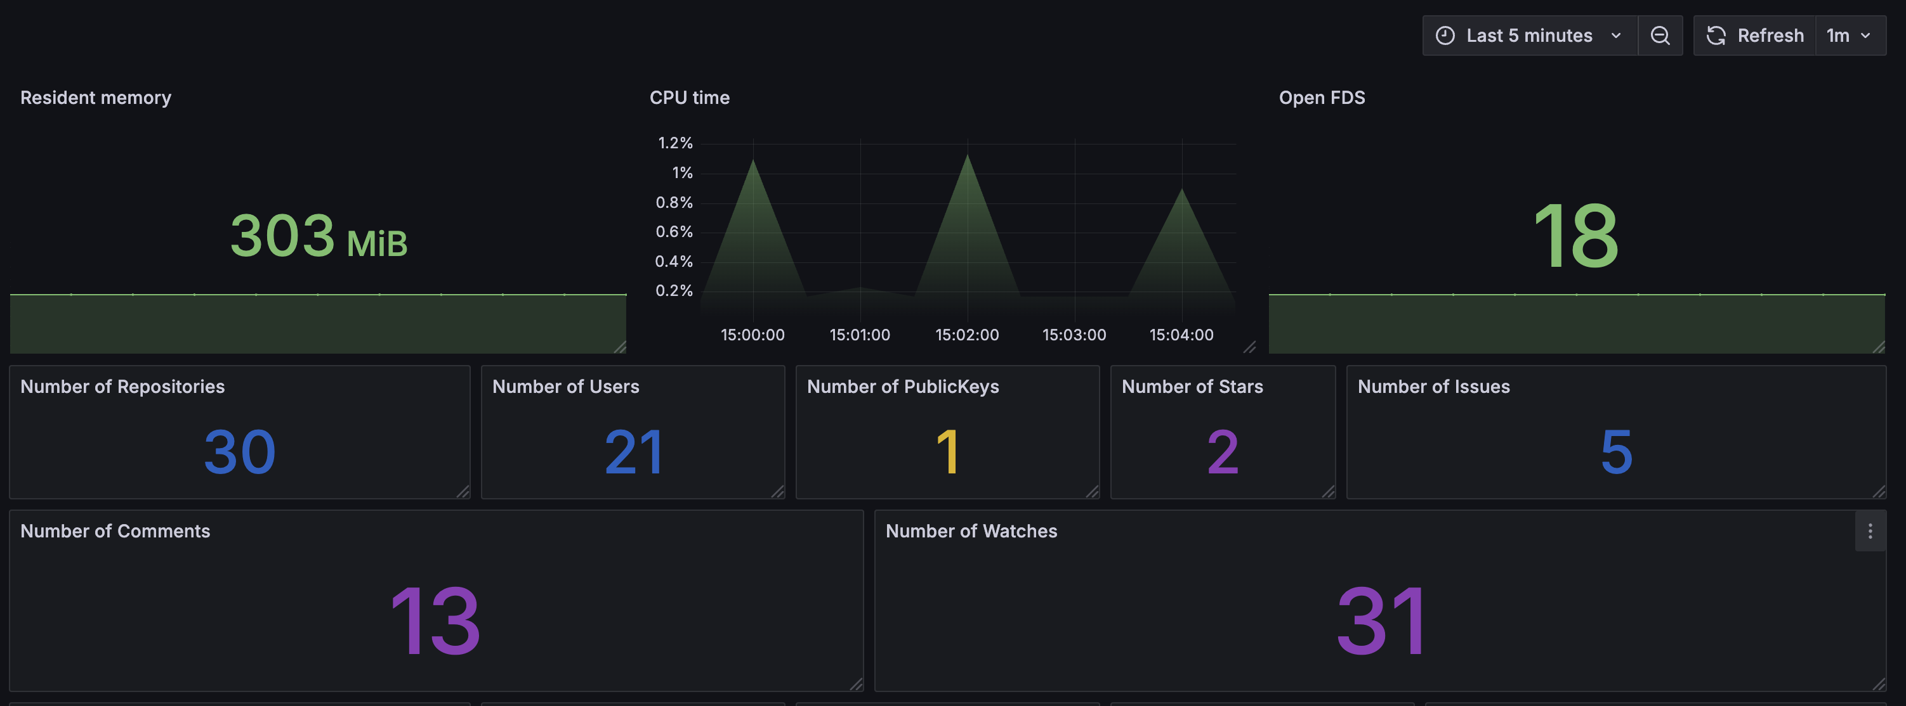
Мониторинг и визуализация
Мониторинг Git
18

Slide 19
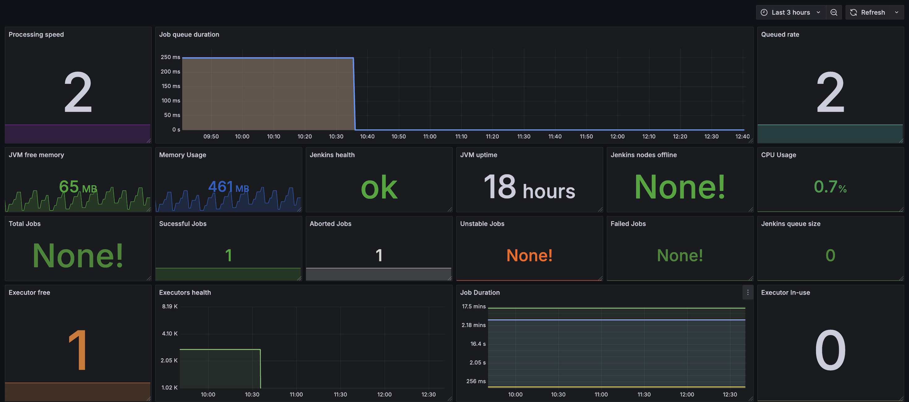
Мониторинг и визуализация
Мониторинг Jenkins
19

Slide 20




Тестирование и текущий статус
Что уже реализовано:
• Среда развёрнута и интегрирована и находится в тестовой эксплуатации;
• Протестированы сценарии для нескольких языков: Java, C/C++, Python;
• Отлажены программные конвейеры и мониторинг;
• Ведётся апробация на учебных проектах:
разработка микросервисных приложений на Java;
автоматизация тестирования программного обеспечения;
технологии промышленного программирования ОСВР.
20

Slide 21
Заключение и перспективы
Итоги:
• Разработана и апробирована CI/CD-среда на базе open-source в тестовой эксплуатации.
• Доказана применимость в образовательной практике.
• Предусмотрено масштабирование и адаптация.
Планы:
• Подключение других кафедр.
• Создание репозиториев шаблонов.
• Внедрение в новые курсы.
21

Slide 22

СПАСИБО
ЗА ВНИМАНИЕ!

